Slide 1
Machine learning y deep learning: Ética y Consideraciones Futuras en AI
Rolando Gonzales Martinez, PhD
Fellow postdoctoral Marie Skłodowska-Curie
Universidad de Groningen (Países Bajos)
Investigador (researcher)
Iniciativa de Pobreza y Desarrollo Humano de la Universidad de Oxford (UK)

Slide 2
Etica en resultados de machine learning y deep learning
La ética estudia principios y valores que guían el comportamiento humano, distinguiendo entre lo que es correcto e incorrecto, bueno o malo, justo o injusto.
Principios:
Moralidad: lo que es correcto en un contexto dado.
Responsabilidad: rendir cuentas por las acciones y asumir las consecuencias de las mismas
Justicia: equidad en el trato entre los individuos y en la distribución de los recursos, oportunidades y beneficios
Autonomía: Se refiere al respeto por la capacidad de las personas para tomar decisiones por sí mismas
Beneficencia y No Maleficencia: Estos principios promueven hacer el bien a los demás (beneficencia) y evitar causar daño innecesario (no maleficencia). En contextos como la medicina, estos principios son fundamentales para guiar la práctica profesional.

Slide 3
Etica en resultados de machine learning y deep learning
Por ejemplo, responsabilidad (rendir cuentas por las acciones y asumir las consecuencias de las mismas)
Gedankenexperiment 1: una empresa paga a un científico de datos para construir un clasificador basado en machine learning (deep learning) para predecir si una persona tendrá o no tendrá cáncer. Cuando se aplica el algoritmo clasificador, una persona no recibe tratamiento temprano (porque tuvo un falso negativo) y llega a Stage 3.
¿Quién es responsable?
¿El científico de datos que diseñó y entreno el modelo?
¿La empresa que contrató al científico de datos?
¿El médico especialista que usó el clasificador MLDL para dar un diagnóstico?
¿El hospital que implementó el algoritmo clasificador para asistir las decisiones médicas?
¿El algoritmo clasificador MLDL?

Slide 4
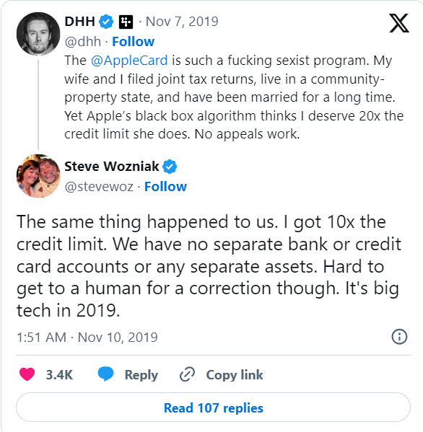
Etica en resultados de machine learning y deep learning
Justicia: equidad en el trato entre los individuos y en la distribución de los recursos, oportunidades y beneficios
Gedankenexperiment 2: un clasificador basado en machine learning (deep learning) creado para colocacion de creditos, asigna menos creditos a personas debido a caractersiticas como su genero (sexo) o etnicidad.
¿Debería ser el deontologismo la teoría ética a aplicar en estos algoritmos? (i.e. las acciones son moralmente correctas o incorrectas basadas en el cumplimiento de normas o deberes, incluso si eso resulta en un modelo menos eficiente o más costoso de implementar)
Notes:
https://www.theverge.com/2021/3/23/22347127/goldman-sachs-apple-card-no-gender-discrimination

Slide 5
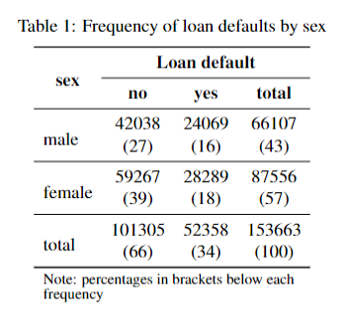
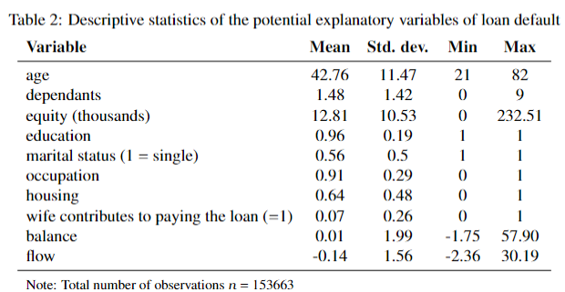
Etica en resultados de machine learning y deep learning
Ethical biases of Artificial Intelligence in Algorithmic Lending:
Bank D-Miro: micro-financial institution from Ecuador
Ethnicity was approached with a measure of the regional location of the Montubios
in Ecuador.
Notes:
https://www.theverge.com/2021/3/23/22347127/goldman-sachs-apple-card-no-gender-discrimination

Slide 6
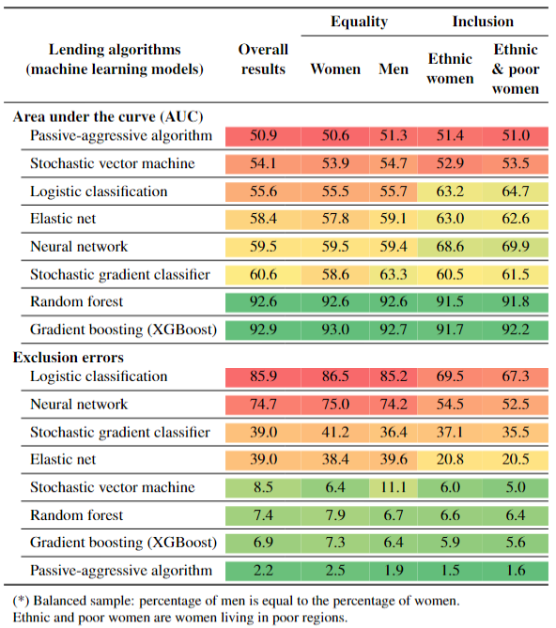
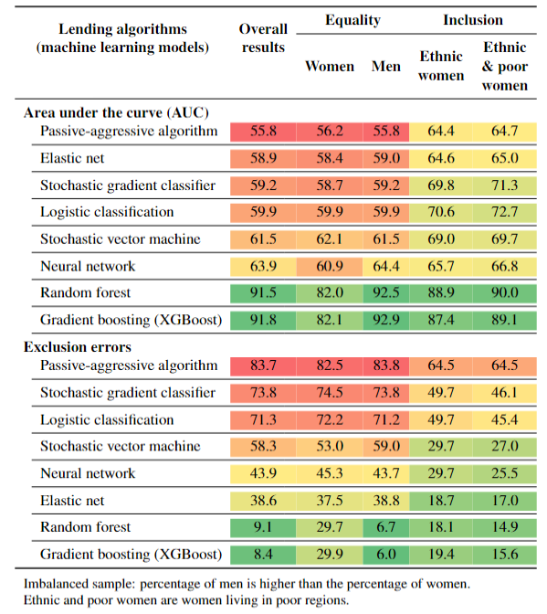
Etica en resultados de machine learning y deep learning
Notes:
https://www.theverge.com/2021/3/23/22347127/goldman-sachs-apple-card-no-gender-discrimination

Slide 7
Etica en resultados de machine learning y deep learning
Métricas de desempeño: paridad demográfica (tasa de resultados positivos igual entre diferentes grupos)
Algoritmos realizan ajustes durante el preprocesamiento, durante el entrenamiento, o durante el post-procesamiento: imbalanced-learning, AIF360, Fairlean.
AIF360 (AI Fairness 360):
Desarrollada por IBM, es una de las bibliotecas más completas para abordar la discriminación en machine learning. Incluye herramientas para preprocesamiento, inprocesamiento y posprocesamiento.
Incluye algoritmos para reducir el sesgo y métricas para evaluar la equidad.
Fairlearn
Fairlearn es una biblioteca de Microsoft que proporciona herramientas para evaluar y mitigar el sesgo en modelos de machine learning.
Incluye técnicas para ajustar los modelos y garantizar que cumplan con criterios de equidad.
Notes:
https://www.theverge.com/2021/3/23/22347127/goldman-sachs-apple-card-no-gender-discrimination

Slide 8
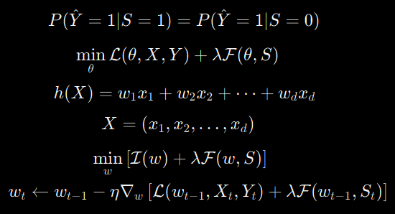
Etica en resultados de machine learning y deep learning
FAHT (Fairness-Aware Hyperplane Tree: árbol hiperplano consciente de la equidad) clasificador de árbol de decisión diseñado para abordar cuestiones de equidad en tareas de clasificación y regresión.
Restricciones de imparcialidad en el árbol de decisión: reduce el potencial de resultados sesgados y promueve decisiones más equitativas entre los grupos sensibles.
Incluye métricas de equidad: paridad demográfica, las probabilidades igualadas u otros criterios de equidad.
División basada en hiperplanos para permitir límites de decisión más flexibles y complejos
Notes:
https://www.theverge.com/2021/3/23/22347127/goldman-sachs-apple-card-no-gender-discrimination

Slide 9
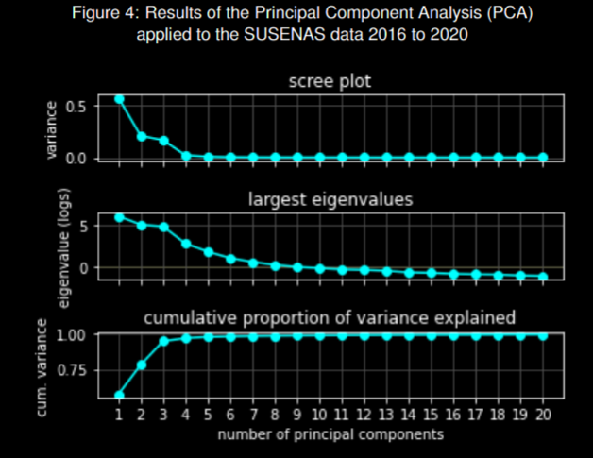
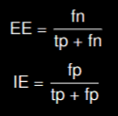
Spatial machine learning
Indonesian socioeconomic survey data - the Social Surveys National Economy
(SUSENAS)
Que hogares deben recibir transferencias para reducir la pobreza?

Slide 10
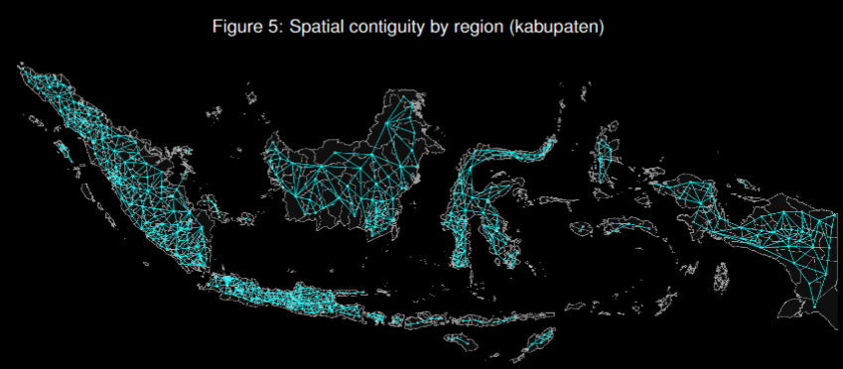
Spatial machine learning

Slide 11
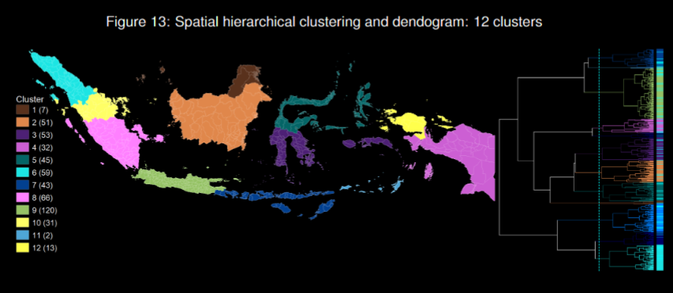
Spatial machine learning

Slide 12
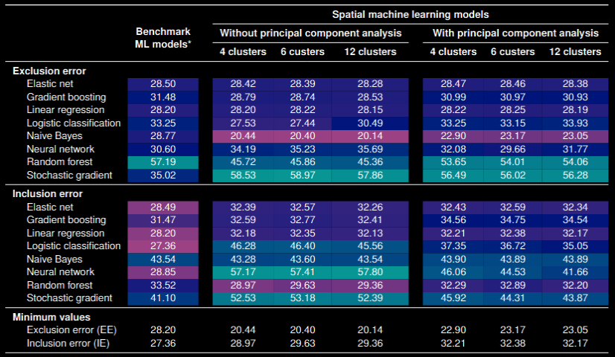
Spatial machine learning

Slide 13
Inteligencia artificial bionica
No es equivalente a la ingeniería biónica, pero está relacionada:
Algoritmos genéticos
Inteligencia artificial bio-inspirada:
Redes neuronales líquidas
Ant Colony Optimization (ACO)
Redes Neuronales de Espigas (Spiking Neural Networks, SNN)
…

Slide 14
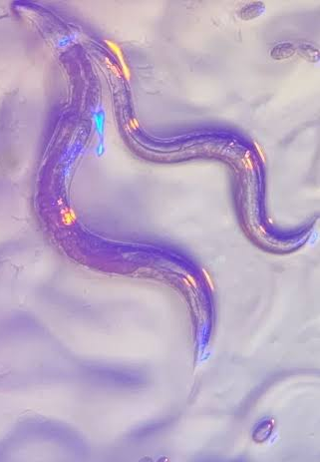
Redes Neuronales Liquidas
RNL fueron inspiradas por el nematodo microscópico, Caenorhabditis elegans, que tiene 302 neuronas en su sistema nervioso
Hasani codificó su red neuronal prestando especial atención a cómo las neuronas de C. elegans se activan y se comunican entre sí mediante impulsos eléctricos. En las ecuaciones que utilizó para estructurar su red neuronal, permitió que los parámetros cambien con el tiempo según los resultados de un conjunto anidado de ecuaciones diferenciales.

Slide 15
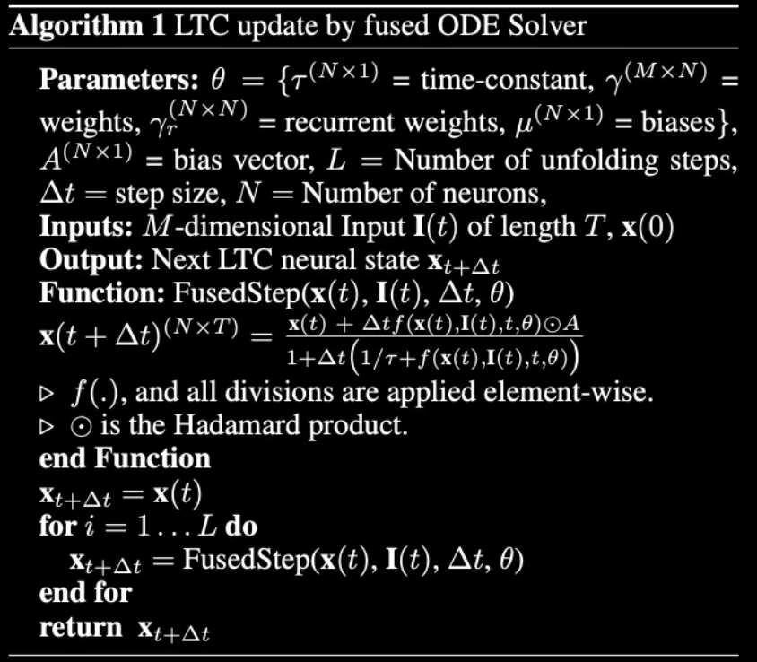
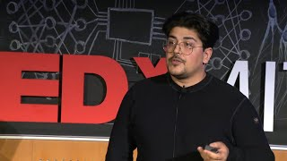
Redes Neuronales Liquidas

Slide 16

Inteligencia artificial tentacular
Sistemas de IA distribuidos y multi-agente, capaces de actuar a través de Internet de las Cosas (IoT) y el edge computing.
Funcionan de manera autónoma, colaborando entre agentes para resolver problemas complejos, con capacidad de tomar decisiones éticas y legales.
Acciones Distribuidas: La IA puede delegar tareas a otros agentes o sistemas, extendiendo su "tentáculos" a través de redes globales, IoT, y ciberespacios.
Notes:
https://kryten.mm.rpi.edu/TAI/tai.html

Slide 17
Inteligencia artificial tentacular
Justificación y Transparencia: Cada decisión tomada por un agente TAI debe ser acompañada de una explicación y prueba de que es ética y segura.
Cálculo de Eventos Cognitivos Deónticos (DCEC): Permite representar obligaciones, permisos y prohibiciones en la toma de decisiones de los agentes (e.g., "el agente debe encender la luz si detecta movimiento").
Notes:
https://kryten.mm.rpi.edu/TAI/tai.html

Slide 18
Spiking Neural Networks (SNN)
Spiking Neural Networks: redes neuronales que intentan imitar más de cerca el comportamiento biológico de las neuronas.
SNN funcionan con pulsos discretos llamados spikes o impulsos.
Tercera generación de modelos de redes neuronales:
Primera generacion: perceptron, perceptron multicapa
Segunda generación: funciones de activación no-lineales y deep learning
Tercera generacion: SNN y computación neuromórfica

Slide 19
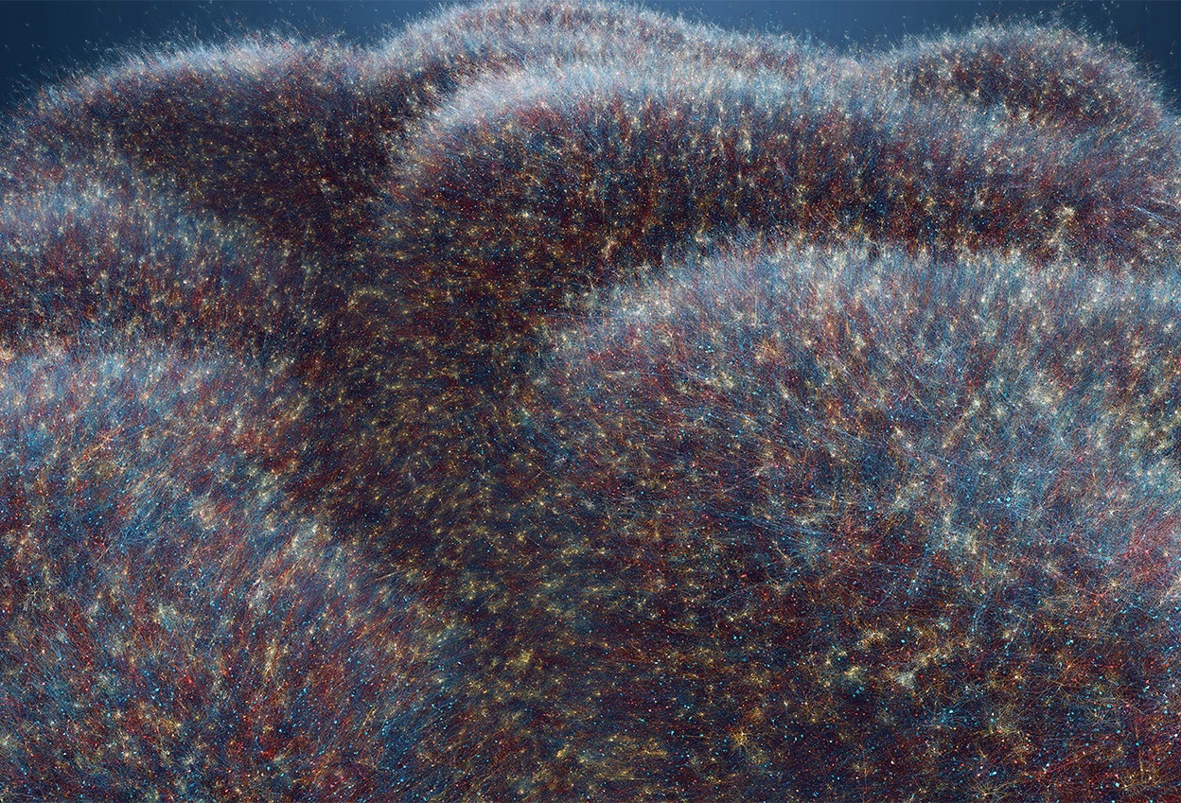
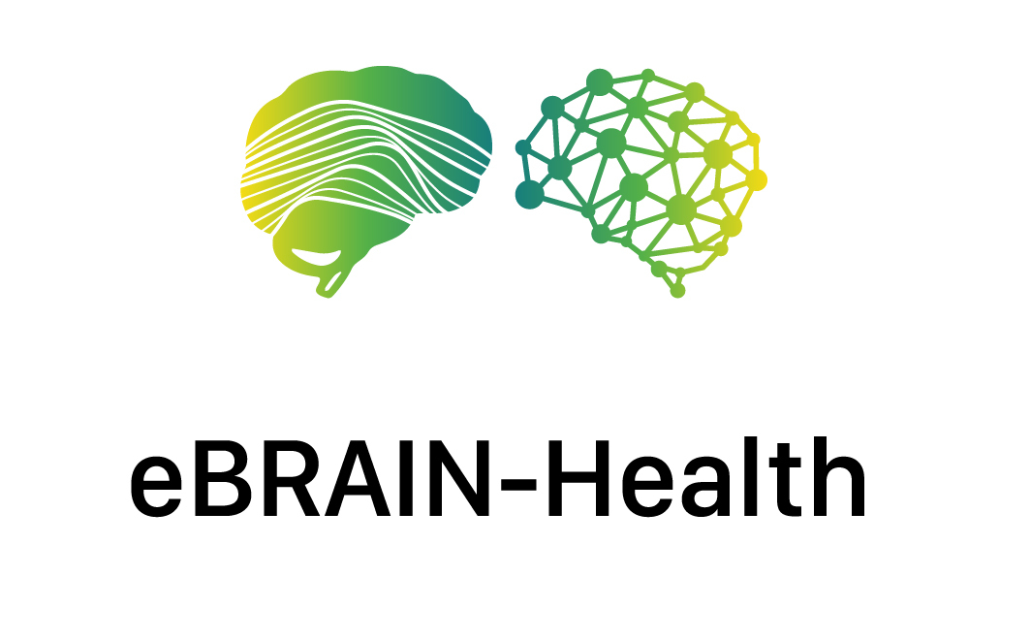
RNA y deep learning no son modelos del cerebro humano
Europe spent €600 million to recreate the human brain in a computer. How did it go?
Nature, 22 de Agosto
https://www.nature.com/articles/d41586-023-02600-x
RNA y DL están inspirados en el funcionamiento del cerebro, pero no buscan replicarlo o emularlo.
Proyectos que buscan emular el cerebro humano: El proyecto de neurociencia EBRAINS de la Comisión Europea.
Un proyecto de EBRAINS: Virtual Brain Twin para el tratamiento personalizado de Trastornos Psiquiátricos
Reconstrucción digital de un circuito de neuronas del lóbulo temporal de un cerebro humano

Slide 20
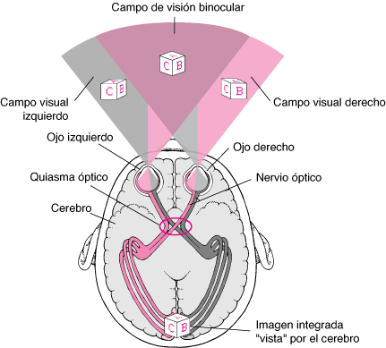
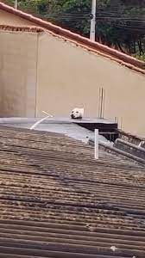
Sistema visual de los seres humanos
Inputs
¿Perro?
¿Gato?
Corteza visual

Slide 21
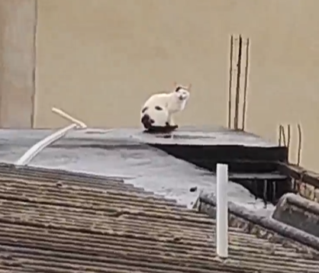
Sistema visual de los seres humanos
https://www.ndtv.com/offbeat/hilarious-video-shows-cat-that-looks-like-a-dog-until-it-suddenly-moves-2690289
Corteza visual

Slide 22
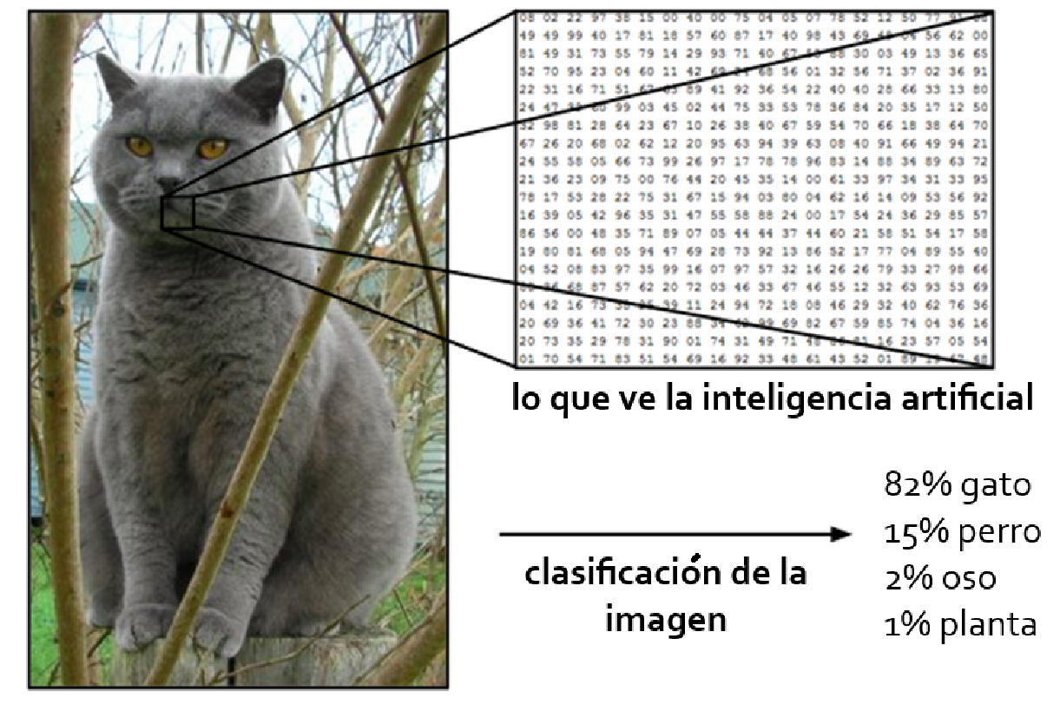
Sistema visual de la inteligencia artificial
Para enseñar a un algoritmo cómo reconocer objetos en imágenes, se entrena un algoritmo con millones de imágenes
Se utiliza un tipo específico de red neuronal artificial: una red neuronal convolucional profunda.
Su nombre proviene de una de las operaciones más importantes de la red: la convolución.

Slide 23
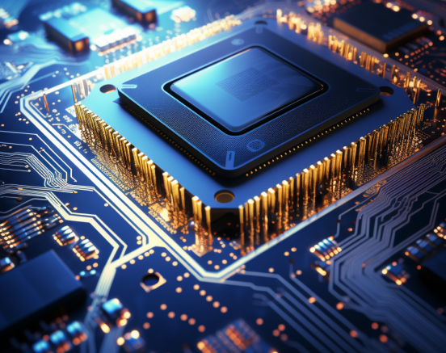
Computación en GPU
La computación en GPU (Unidad de Procesamiento Gráfico, por sus siglas en inglés) se refiere al uso de las unidades de procesamiento gráfico que normalmente se encuentran en tarjetas gráficas para realizar cálculos y tareas de procesamiento más allá de la representación y renderización de gráficos.
Las GPUs están diseñadas originalmente para manejar cálculos relacionados con gráficos en videojuegos, visualización 3D y otras aplicaciones gráficas intensivas. Sin embargo, debido a su arquitectura altamente paralela, también son capaces de realizar cálculos numéricos y científicos de manera muy eficiente.
La computación en GPU ha ganado popularidad en áreas que involucran cálculos intensivos, como la simulación científica, el aprendizaje profundo (deep learning), la minería de criptomonedas, la investigación biomédica, la ingeniería y más. Aquí hay algunos puntos clave sobre la computación en GPU

Slide 24
Computación en GPU
Arquitectura paralela: Las GPUs están compuestas por un gran número de núcleos pequeños y eficientes que trabajan en paralelo.
Alto rendimiento: Debido a su arquitectura paralela, las GPUs pueden lograr un rendimiento significativamente mayor en comparación con las CPU para ciertos tipos de cálculos. Esto es especialmente notable en tareas que implican grandes cantidades de datos o cálculos matriciales, como en el aprendizaje profundo.
Programación especializada: Aunque las GPUs pueden usarse para cálculos genéricos, a menudo se requiere una programación especializada para aprovechar al máximo su potencial. Lenguajes y bibliotecas como CUDA (Compute Unified Device Architecture) de NVIDIA permiten a los desarrolladores escribir códigos que se ejecuten directamente en la GPU.
Clusters de GPU: En algunas aplicaciones, múltiples GPUs se combinan en clústeres para crear supercomputadoras especializadas.

Slide 25
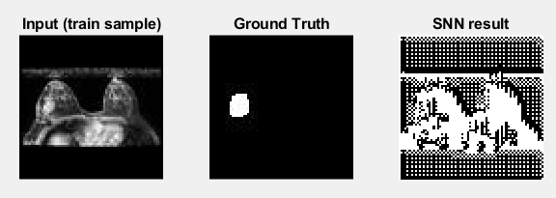
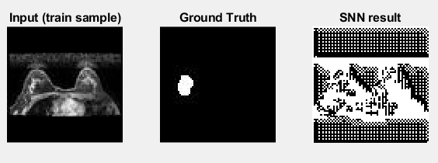
SNN para clasificar imagenes de cáncer de mama
Low accuracy (~53%), low detection

Slide 26
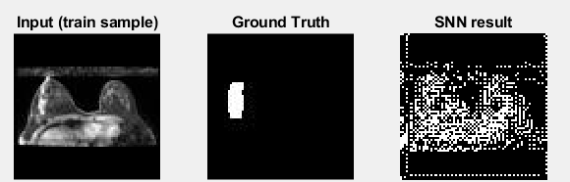
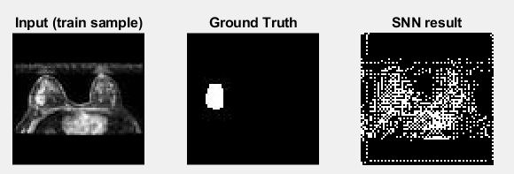
SNN para clasificar imagenes de cáncer de mama
High accuracy (~79%), low detection

Slide 27
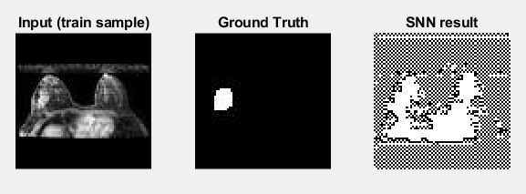
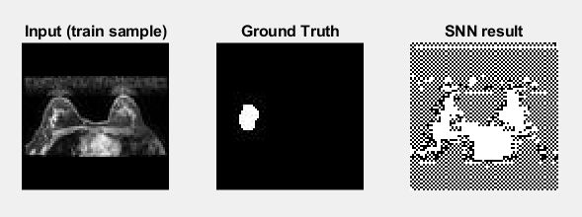
SNN para clasificar imagenes de cáncer de mama
Low accuracy (~43%), better detection

Slide 28
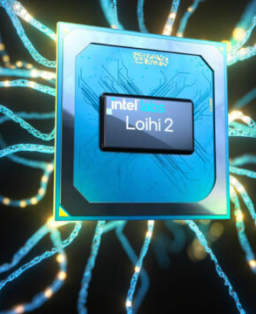
Computación neuromórfica
SNN se puede implementar como software, pero tambien como hardware:
En el hardware neuromórfico, los cálculos son realizados por muchas unidades pequeñas que se comunican entre sí a través de ráfagas de actividad(picos, spikes) y ajustan su comportamiento en función de los picos que reciben de otros.
Modelizado a partir de los sistemas del cerebro y el sistema nervioso humanos.

Slide 29
Computación neuromórfica
SNN se puede implementar como software, pero tambien como hardware:
Pueden formar una computadora cognitiva que conecta inteligencia artificial y algoritmos de aprendizaje automático en un circuito integrado que reproduce fielmente el comportamiento del cerebro humano.

Slide 30
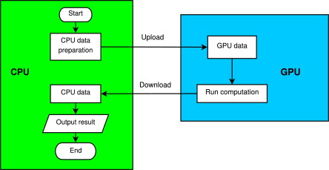
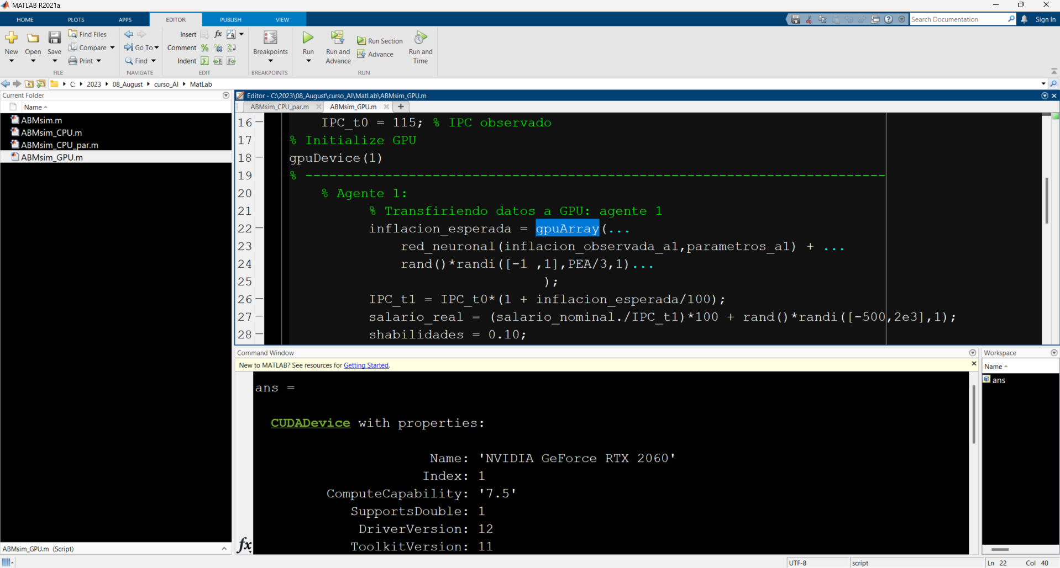
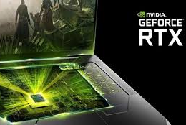
GPU computing en MatLab

Slide 31
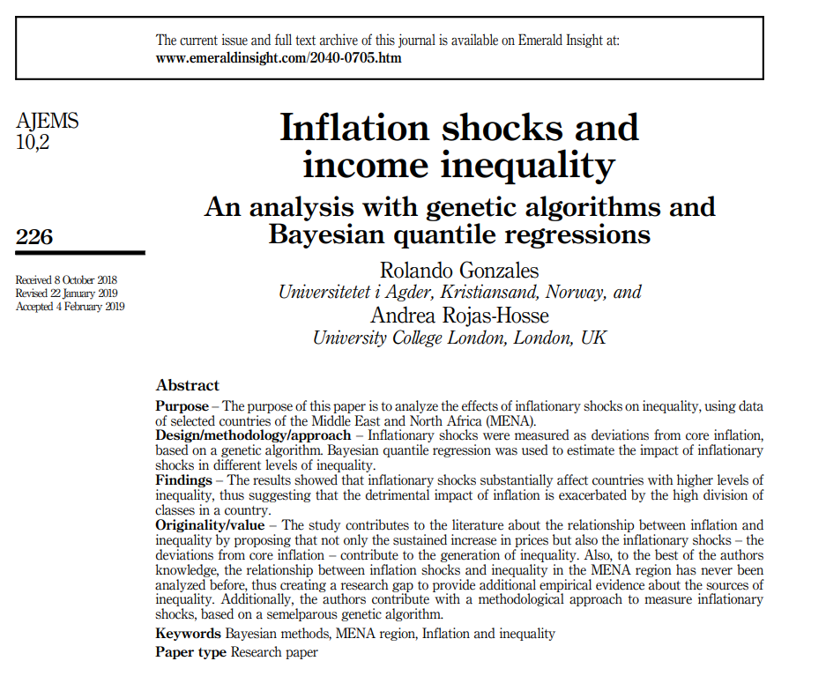
Aplicaciones
Inflación es un “impuesto” a los pobres por sus efectos asimétricos, aumentando la desigualdad

Slide 32
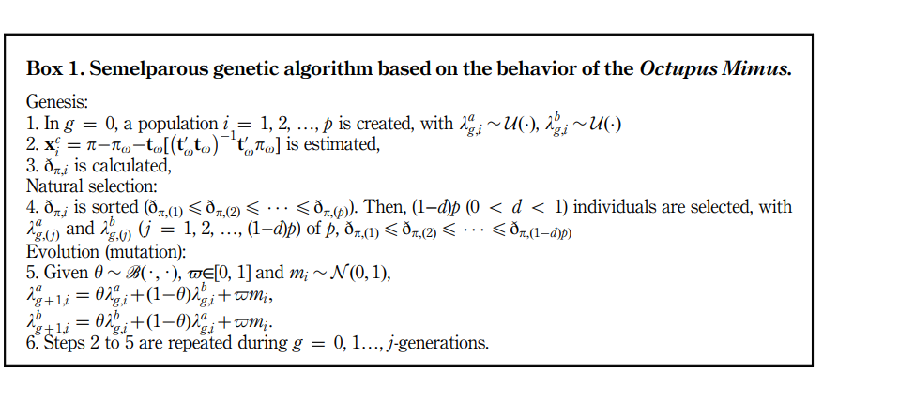
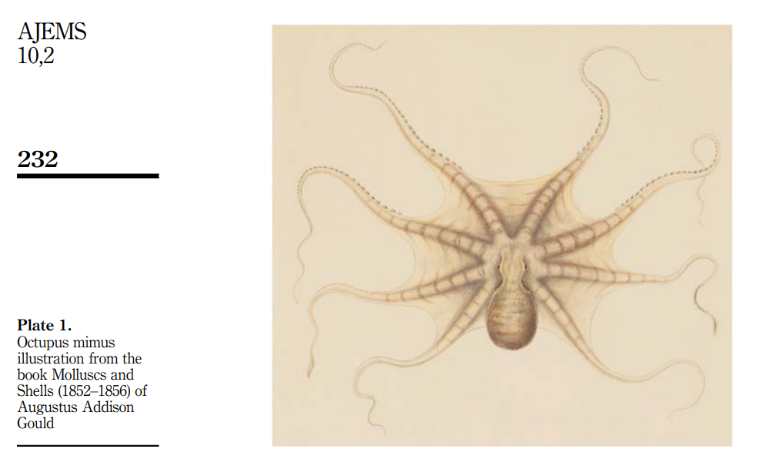
Aplicaciones
Una especie es considerada semélpara si se caracteriza por tener un único episodio reproductivo antes de morir
Algoritmos genéticos semélparos se utilizan para estimar los parámetros óptimos de un filtro de reducción de ruido (estimación de la inflación núcleo).

Slide 33
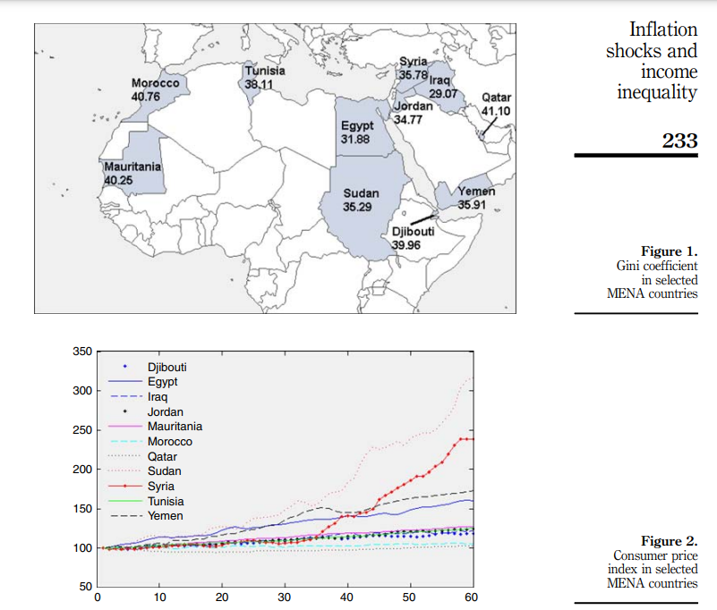
Aplicaciones
Datos de inflación y desigualdad medida por el coeficiente de Gini

Slide 34
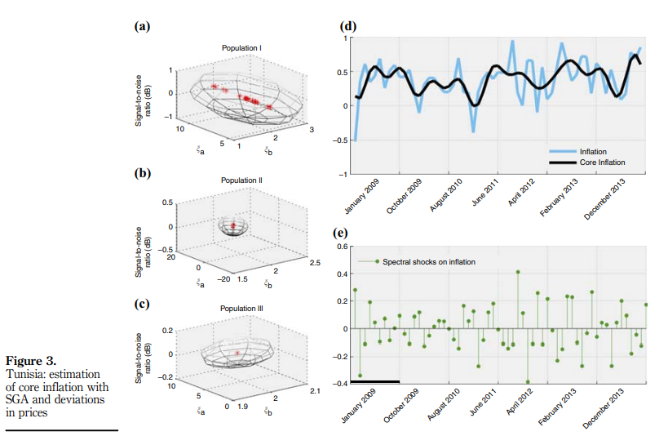
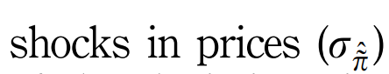
Aplicaciones

Slide 35
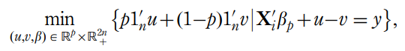
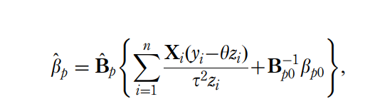
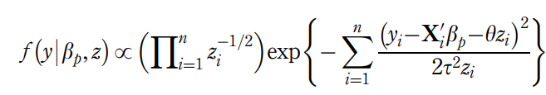
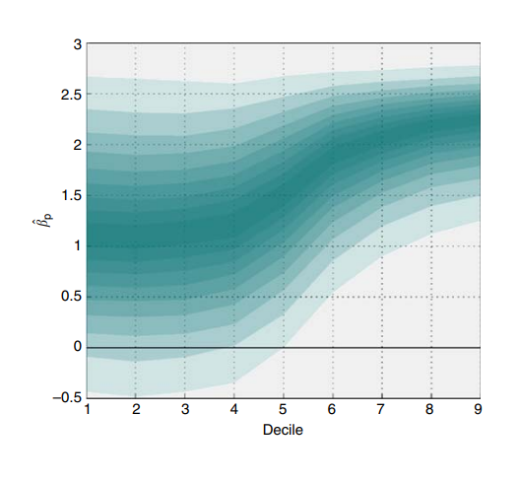
Aplicaciones
Debajo del decil 5 los intervalos de credibilidad Bayesiana empiezan a cruzar cero: paises con una desigualdad menor a 0.36 (paises con mayor igualdad), tienen menos efectos de inequidad causados por la inflación
Decil 5 = 0.36

Slide 36
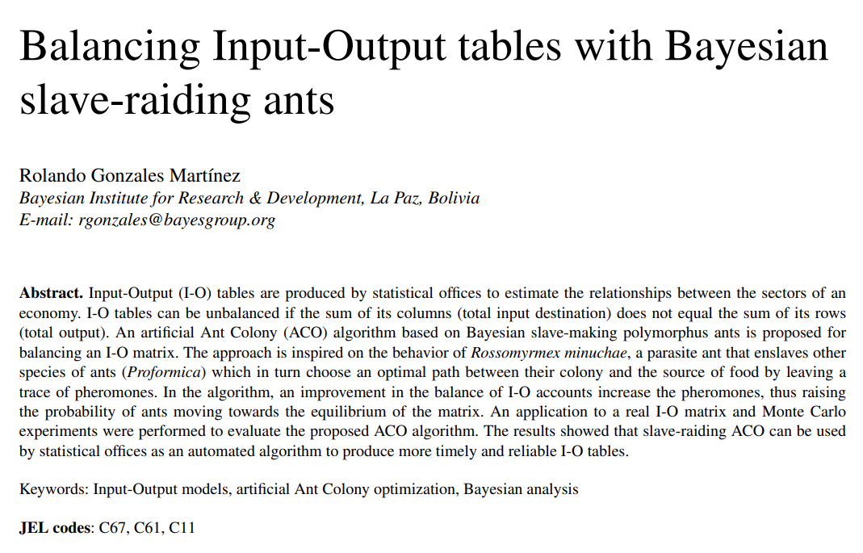
Aplicaciones
Optimización con algoritmos basados en colonias de hormigas

Slide 37
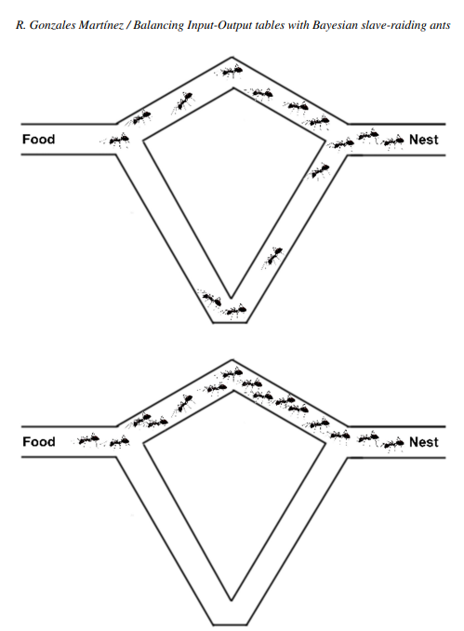
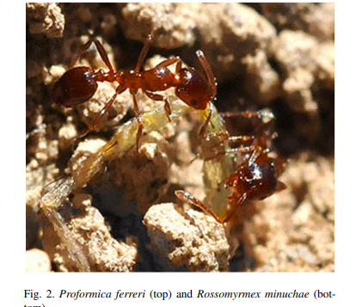
Aplicaciones
Optimización con algoritmos basados en colonias de hormigas

Slide 38
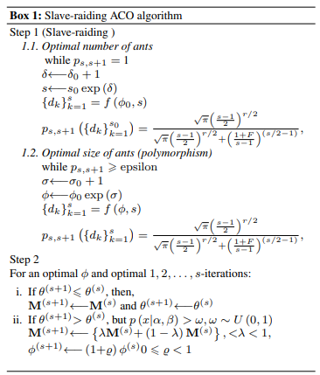
Aplicaciones
Optimización con algoritmos basados en colonias de hormigas

Slide 39
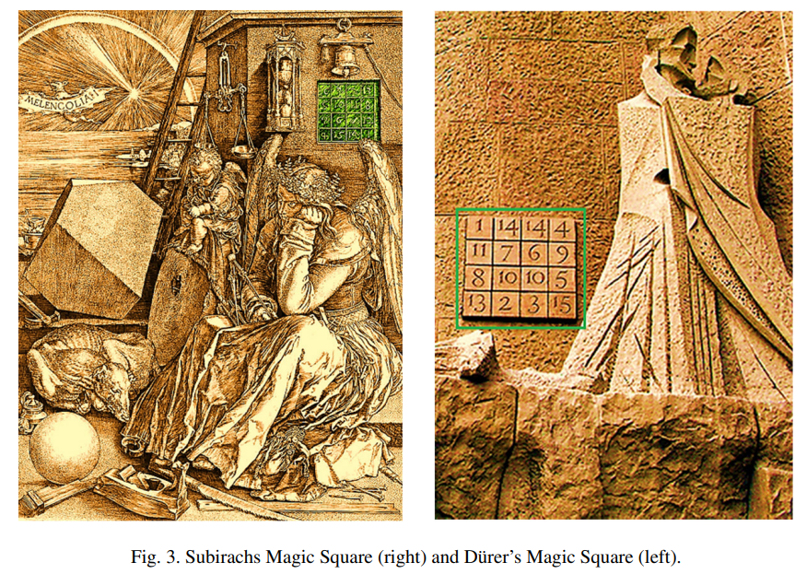
Aplicaciones

Slide 40
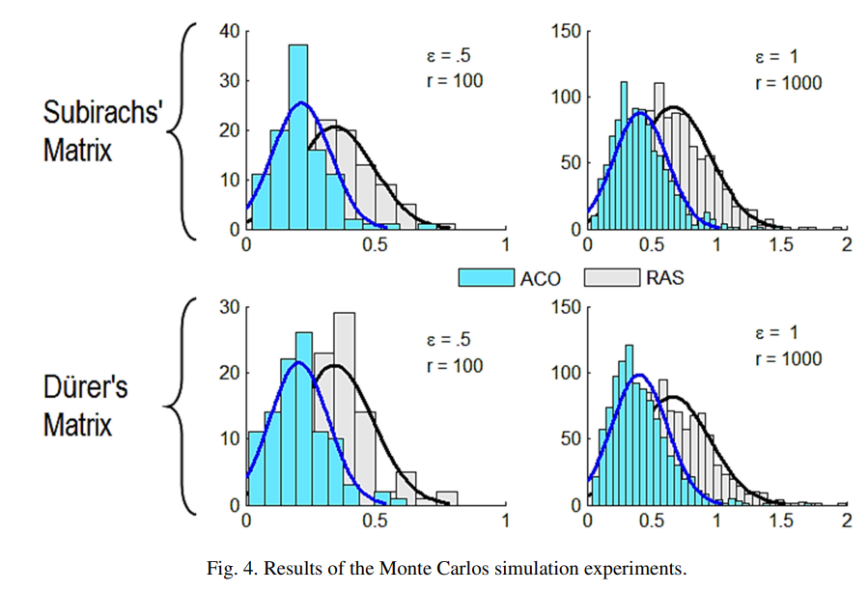
Aplicaciones

Slide 41
Links a tesis de maestría en ciencia de datos
https://openresearch.amsterdam/en/page/88292/master-theses---data-science-artificial-intelligence
Veamos un par de tesis y su estructura

